Slide 1
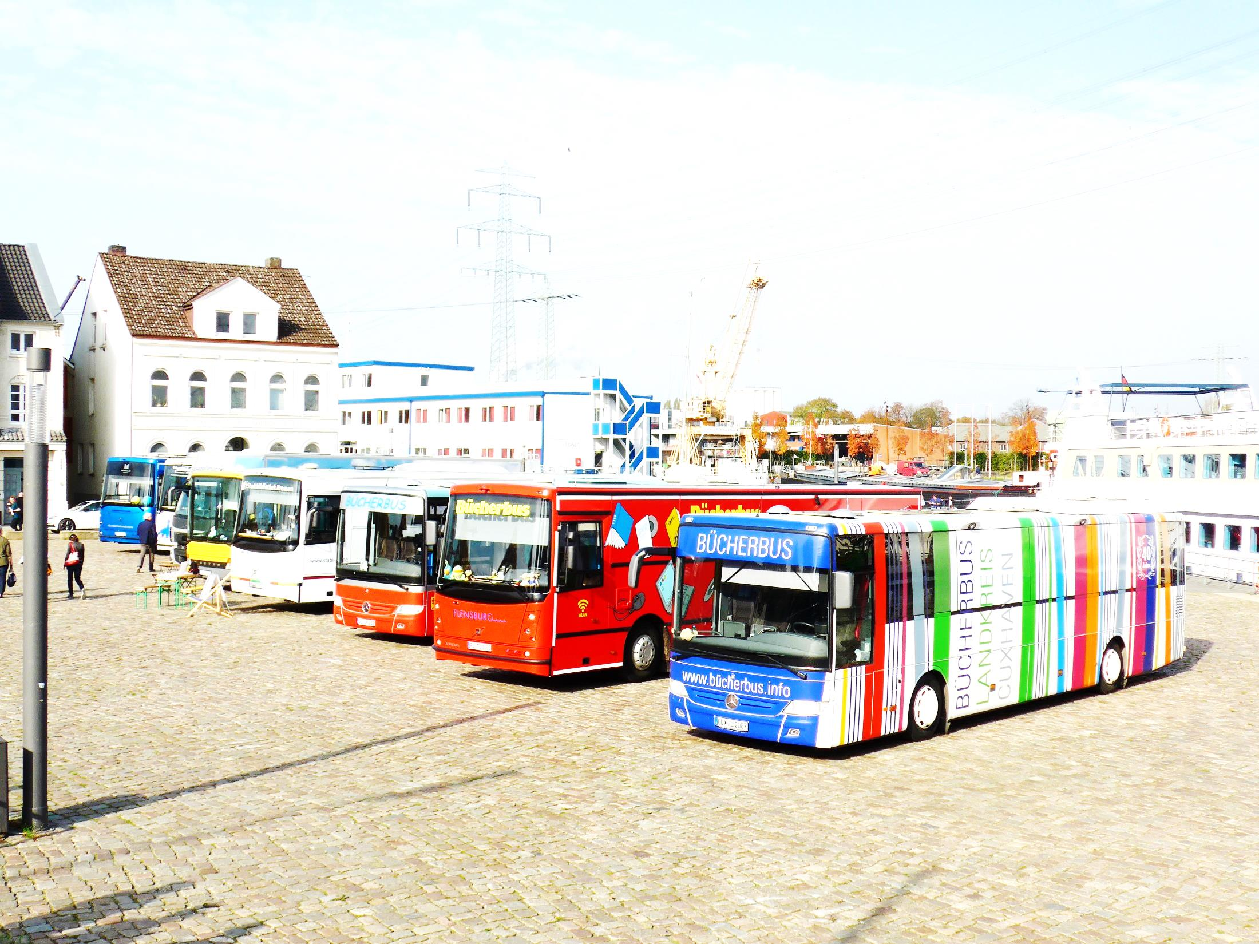
Fahrbibliotheken in Deutschland 2017
Ein Blick auf die Gesamtsituation basierend auf der Fahrbibliotheksumfrage
im Rahmen der
Deutschen Bibliotheksstatistik 2017
zusammengefasst von Matthias Weyh, Stadtbibliothek Bremen
Berlin, 13. Juni 2018

Slide 2
Fahrbibliotheken in Deutschland 2017
Grundlage der Umfrage:
Angeschrieben wurden 89 Fahrbibliotheken
Eigentlich haben sogar nur drei Fahrbibliotheken nicht teilgenommen: Die Fahrbibliothek der Dansk Centralbibliotek aus Flensburg mit zwei Fahrzeugen und des Institut Français aus Düsseldorf dürfen leider nicht an der DBS teilnehmen.

Slide 3
Fahrbibliotheken in Deutschland 2017
Fahrbücherei Kreis Nordfriesland und Fahrbücherei Schleswig-Flensburg

Slide 4
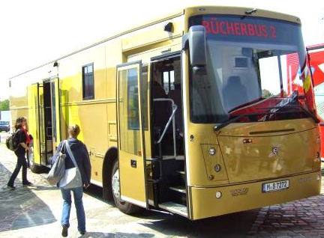
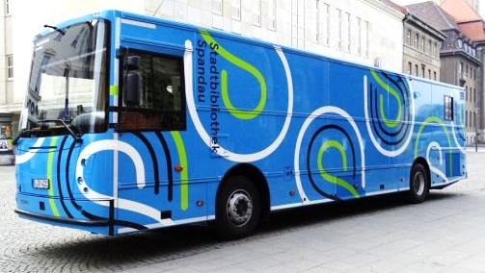
Fahrbibliotheken in Deutschland 2017
München:
135 mit 5 Fahrzeugen
Berlin Spandau:
35 mit 1 Fahrzeug

Slide 5
Fahrbibliotheken in Deutschland 2017
München
München: 872762

Slide 6
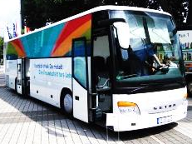
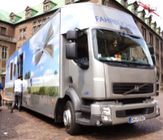
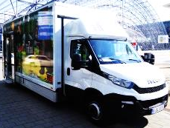
Fahrbibliotheken in Deutschland 2017
In Deutschland waren 2017 insgesamt
89 Fahrbibliotheken mit
105 Fahrzeugen aktiv.
+ 6 Fahrzeuge in Fahrbibliotheken, die nicht durch die diesjährige DBS erfasst wurden

Slide 7
Fahrbibliotheken in Deutschland 2017
1/3 der deutschen Fahrbibibliotheken sind jünger als 8 Jahre

Slide 8
Fahrbibliotheken in Deutschland 2017

Slide 9
Fahrbibliotheken in Deutschland 2017
Landkreis Cuxhaven: 31.135km

Slide 10
Fahrbibliotheken in Deutschland 2017
München: 872.762
Magdeburg: 165.853
= 174.552 pro FZ
Landkreis Cuxhaven: 186.239
München 4: 241.026

Slide 11
Fahrbibliotheken in Deutschland 2017
München: 28.000 (!)

Slide 12
Fahrbibliotheken in Deutschland 2017
2x Sachsen, 1x Sachsen-Anhalt, 1x Berlin
Saarbrücken (98,3%)

Slide 13
Fahrbibliotheken in Deutschland 2017
München: 30 (!)
3 Fahrbibliotheken setzen 17 Ehrenamtliche ein
3 Fahrbibliotheken setzen 5 Minijobber ein

Slide 14
Fahrbibliotheken in Deutschland 2017
Keine Fahrbibliothek ohne EDV-Verbuchung mehr im Einsatz

Slide 15
Fahrbibliotheken in Deutschland 2017
Jede Fahrbibliothek in Deutschland…
…fuhr 2017 durchschnittlich 11.907km
…und hat dabei 82.144 Medien zu
…2308 aktiven Leserinnen & Lesern gebracht.
Und insgesamt?
105 Fahrzeuge
haben 1.250.235km zurückgelegt,
dabei 8.625.120 Medien
an 242.340 Leserinnen und Leser entliehen.
(hochgerechnet)

Slide 16
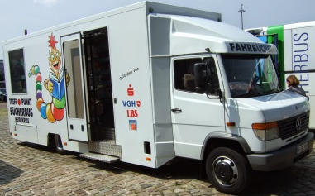
Fahrbibliotheken in Deutschland 2018ff.

Slide 17
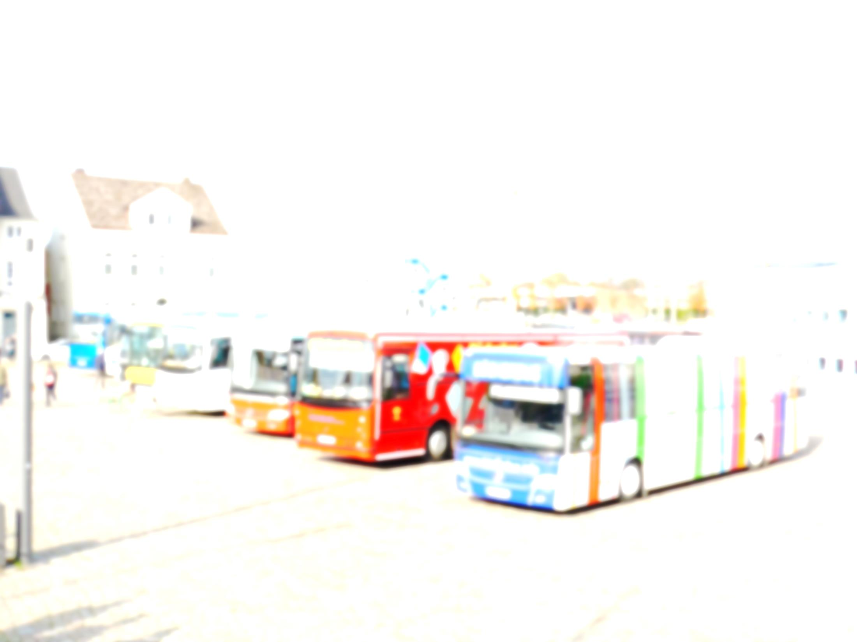
Fahrbibliotheken in Deutschland 2018ff.
Vieles lässt sich durch die DBS-Zahlen darstellen und erklären.
Vieles nicht.
Oder zumindest nicht ohne zusätzliche Informationen.
Aktuelle Diskussionen finden hier keinen Widerhall – z.B.:
Fahrzeugkosten
Alternativen zum Dieselantrieb
Wandel des Medienmarktes und -konsums
Daher bitten wir um Mitarbeit:
Fragen?

